Slide 1

Муниципальное бюджетное общеобразовательное учреждение средняя общеобразовательная школа №31
г. Новошахтинска
История музея
«ИСКАТЕЛЬ»
Наша школа является одним из бесспорных лидеров в патриотическом воспитании подрастающего поколения. Музей, созданный на её базе признан самым лучшим из шести школьных музеев Новошахтинска.

Slide 2

История нашего музея началась в 1963 г. - году открытия школы N31. Первым руководителем музея стал
Борис Александрович Куюмджи - учитель английского языка и руководитель школьного "КИДа«
(Клуба интернациональной дружбы).

Slide 3
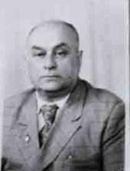
Борис Александрович Куюмджи.

Slide 4
Благодаря деятельности
Бориса Александровича, в школе было выделено специальное помещение, где расположилась первая экспозиция музея, посвященная Восьмой воздушной армии - именно части Восьмой воздушной под командованием генерала Толбухина освобождала наш город в годы Великой Отечественной войны от немецко-фашистских захватчиков.

Slide 5
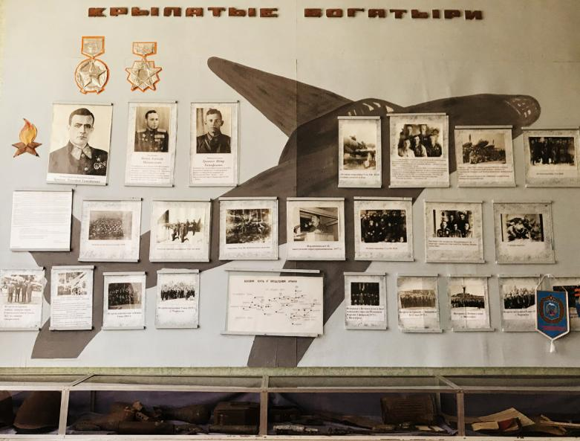

Slide 6
В перестроечное и постперестроечное время, школа, как и вся наша страна, переживала не самые лучшие времена. Экспозиция музея была ликвидирована, сохранившиеся экспонаты хранились
в подвальном помещении.
Но в 1998 г. по инициативе учащихся и учителя истории Елены Владимировны Икаевой, а так же с согласия директора школы Любовь Григорьевны Невтренис на базе школы был создан межшкольный краеведческий клуб "РАРОГ". В переводе со старославянского, слово "рарог” означает - "сокол”

Slide 7
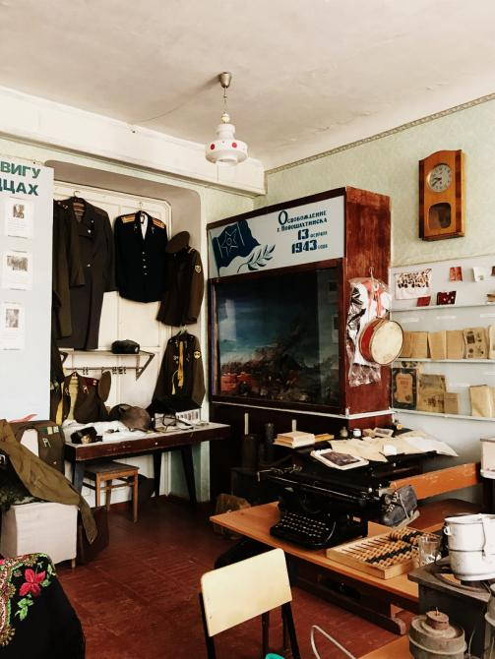

Slide 8
В 1999 г. представители клуба частично восстановили экспозицию музея в кабинете истории (кабинет N2, ныне кабинет русского языка и литературы). Так было положено начало новому, теперь уже комплексному, музею "ИСКАТЕЛЬ".
С 2006 г. музей располагается в двух залах - верхний зал посвящен истории города и школы (располагается на месте первого музея, посвященного Восьмой воздушной армии), а нижний - археологии и этнографии Донского края

Slide 9
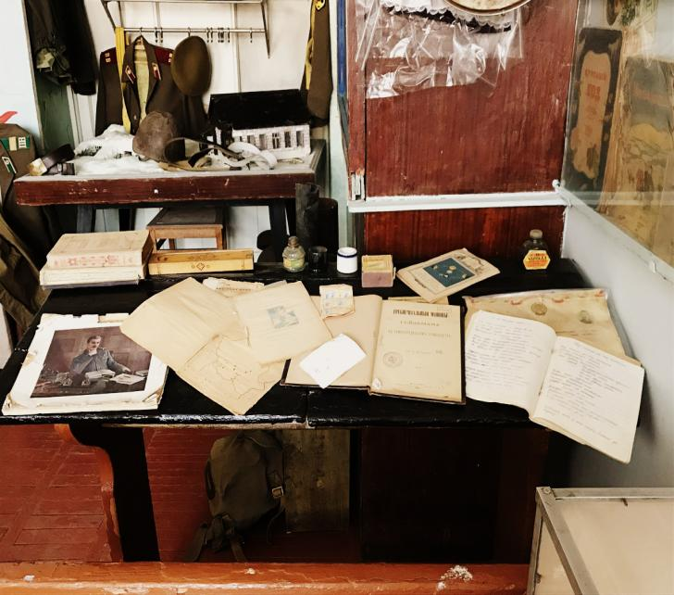

Slide 10
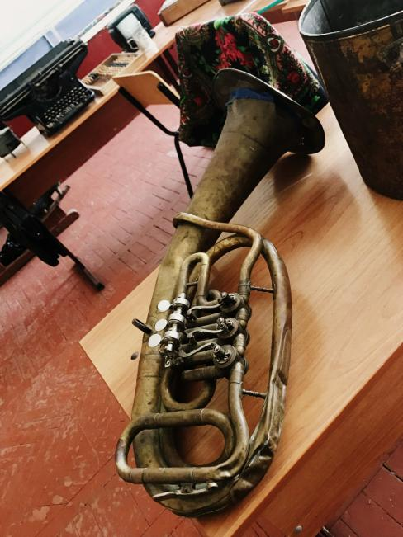

Slide 11
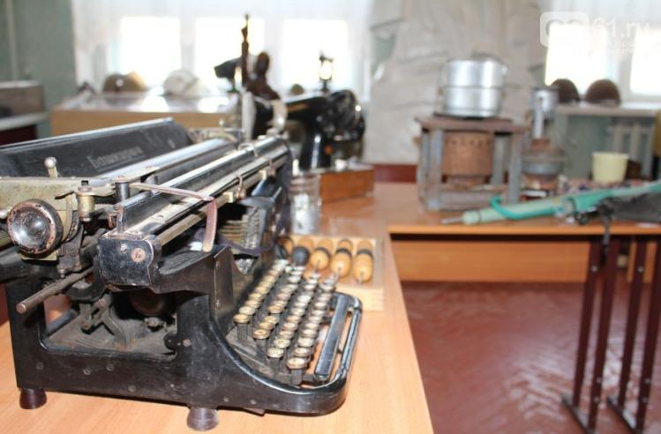

Slide 12
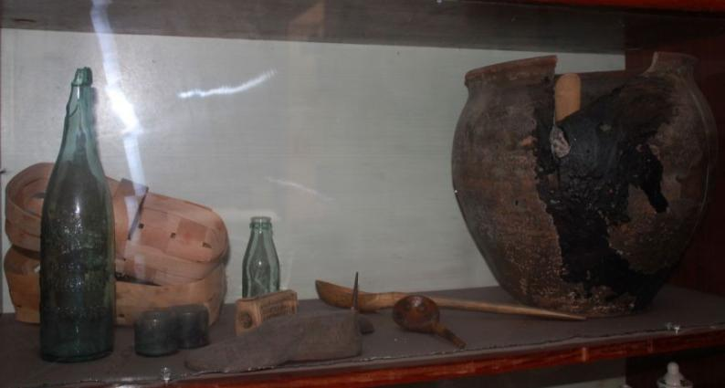

Slide 13
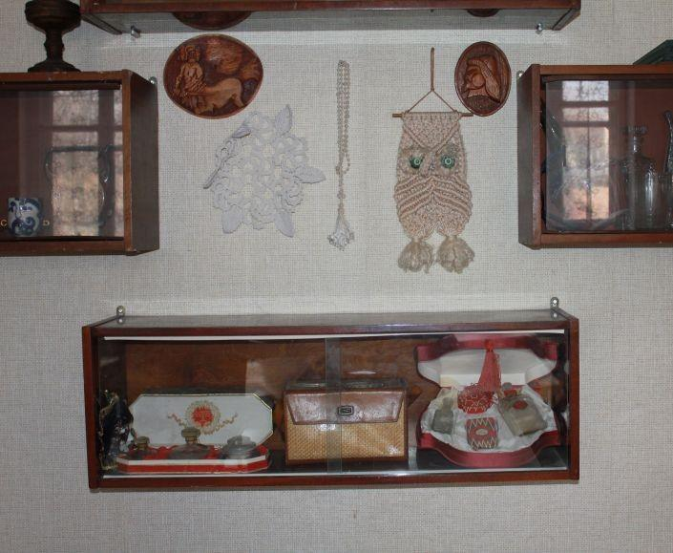

Slide 14
Музей сегодня это не только колонны, картины или инсталляции, это даже не храм искусств или хранилище. Музей — образ, материализующийся в тот момент, когда ты пересекаешь его порог. И совсем не важно большой он или маленький, он позволяет уйти от обыденности, найти вдохновение и расширить собственные горизонты восприятия мира.

